Slide 1

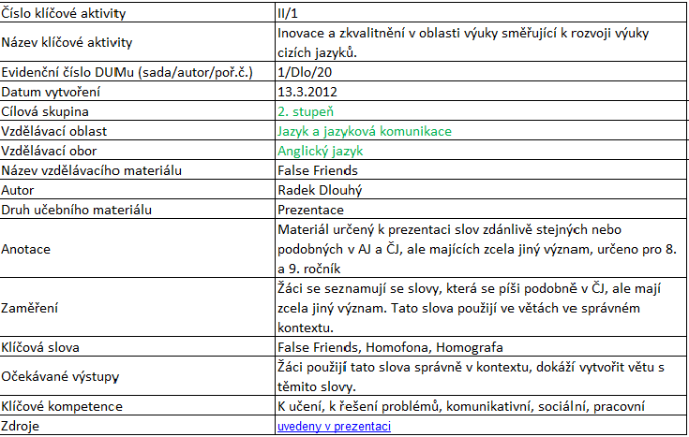

Slide 2

False friends
(falešní přátelé)
Slova, která vám mohou natropit spoustu problémů.

Slide 3
Co to jsou false friends?
False friends, nebo-li falešní přátelé, jsou dvojice slov ve dvou jazycích, v tomto případě AJ a ČJ, která vypadají a znějí zdánlivě stejně či podobně, ale mají jiný význam.

Slide 4
Příklady některých false friends
ABSOLVE:
Myslíte, že toto slovo znamená „absolvovat“?
OMYL!!!
Př.: The court absolved her of guilt in his death.
ABSOLVE – ZPROSTIT, OSVOBODIT
Absolvovat – to graduate; to pass

Slide 5
Příklady některých false friends
BRIGADE:
Myslíte, že to je možný malý přivýdělek?
Kdepak!!!
Př.: a fire brigade; a rescue brigade.
BRIGADE – ČETA; ODDÍL; (armádní) SBOR
Brigáda – part-time job

Slide 6
Příklady některých false friends
CHEF:
Domníváte se, že je to „šéf“ ?
Ani náhodou!!!
Př.: Chef is a professional cook, especially the most senior cook in a restaurant, hotel, etc.
CHEF – (profesionální) KUCHAŘ
Šéf - boss

Slide 7
Příklady některých false friends
DRESS:
Je to oblečení, ve kterém běhají fotbalisti?
NE!!!
Př.:a long white dress; a wedding dress
DRESS – šaty (dámské)
Dres – tracksuit; jersey (US)

Slide 8
Příklady některých false friends
EVENTUAL:
Mohlo by to znamenat „eventuální“?
Samá voda!!!
Př.: the eventual winner of the tournament
EVENTUAL – konečný; výsledný
Eventuální - possible

Slide 9
Příklady některých false friends
FRONT:
Mohla by to být „fronta“?
Nemohla!!!
Př.: The front of the car was badly damaged.
FRONT - přední část, předek
Fronta: line; queue

Slide 10
Příklady některých false friends
GYMNASIUM:
Myslíte, že to je vzdělávací zařízení?
Není!!!
Př.: Basketball is played in a gymnasium
GYMNASIUM – Tělocvična
Gymnázium – high school; grammar school

Slide 11
Příklady některých false friends
HYMN:
Mohla by to být „hymna“
Ale není!!!
Př.: Hymn is a song of praise, especially one praising God
HYMN – Chvalozpěv
Hymna – anthem

Slide 12
Příklady některých false friends
INTERPRET:
Domníváte se, že je to hudební „interpret“ ?
Omyl!!!
Př.: The students were asked to interpret the poem.
INTERPRET – přednést; tlumočit
Interpretovat - explain, explicate

Slide 13
Příklady některých false friends
LOCAL:
Může to být „lokál“ ?
Nemůže!!!
Př.: It was difficult to understand the local dialect.
LOCAL – MÍSTNÍ
Lokál - pub

Slide 14
Příklady některých false friends
MATURITY:
Je to zkouška dospělosti?
Není!!!
Př.: He has maturity beyond his years.
MATURITY - dospělost, vyzrálost, zralost
Maturita - school-leaving exam; SAT

Slide 15
Příklady některých false friends
PASTA:
Myslíte, že by to mohla být zubní pasta?
Kdepak!!!
Př.: Pasta is an Italian food made from flour, water and sometimes eggs.
PASTA – Těstoviny
Pasta - Paste

Slide 16
Příklady některých false friends
SMOKING:
Je to slavnostní oblek?
NE!!!
Př.: Smoking is not allowed in this theatre.
SMOKING – Kouření
Smoking – Dinner jacket

Slide 17
Příklady některých false friends
SYMPATHETIC:
Sympatický?
NE NE!!!
Př.:She was very sympathetic when I was sick.
SYMPATHETIC – Soucitný
Sympatický – nice; likeable

Slide 18
Příklady některých false friends
TRAFFIC:
Mohla by to být „trafika“ ?
Nemohla!!!
Př.: They were stuck in traffic and missed their flight.
TRAFFIC – doprava (moc aut)
Trafika - newsagent's

Slide 19

False friends
Pozor na slova, která se tváří kamarádsky.
Ne všechna jsou kamarádská.
Některá mohou být „falešní kamarádi“.

Slide 20
False friends
Zdroje: HORNBY, Albert Sydney. Oxford advanced learner's dictionary of current English. 7th ed. Oxford: Oxford University Press, 2005, 1780 s. ISBN 01-943-1649-1.
Obrázky:
dostupné z: http://grammaire-fle.wikispaces.com/Le+g%C3%A9rondif
http://www.arvernes.com/wiki/index.php/Fichier:Panneau_attention.svg

